Slide 1
Richiami termodinamica
  Nome file: 02d_Proprietà gas vapori.ppt :
    Versione: 2.00.00
    Ultimo aggiornamento: 18 dicembre 2002
    Realizzato da: Carlo Carcasci & Bruno Facchini
  Testi di Riferimento
    Caputo
    Bosio A., “Sistemi Energetici”, ediz. SGE Editoriali (Padova), 1995
      pp.180-209

Slide 2
Indice
  Argomenti
    Gas perfetti e ideali
    Gas reali

Slide 3
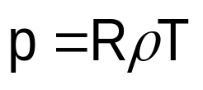
GAS PERFETTI
Il comportamento di molti gas reali può essere
descritto con una semplice legge matematica
p=[Pa]
v=[m³/kg]
ρ=[kg/m³]
T=[K]
R=[kJ/kgK]
v’=[m³/kmol]
pv’= R’T
pv =RT
T>>T_{cr}
p<<p_{cr}
R’ = R/M = 8.314 [kJ /(kmole K)]
M = Massa molecolare
del gas [kg/kmole]
R’ costante universale

Slide 4
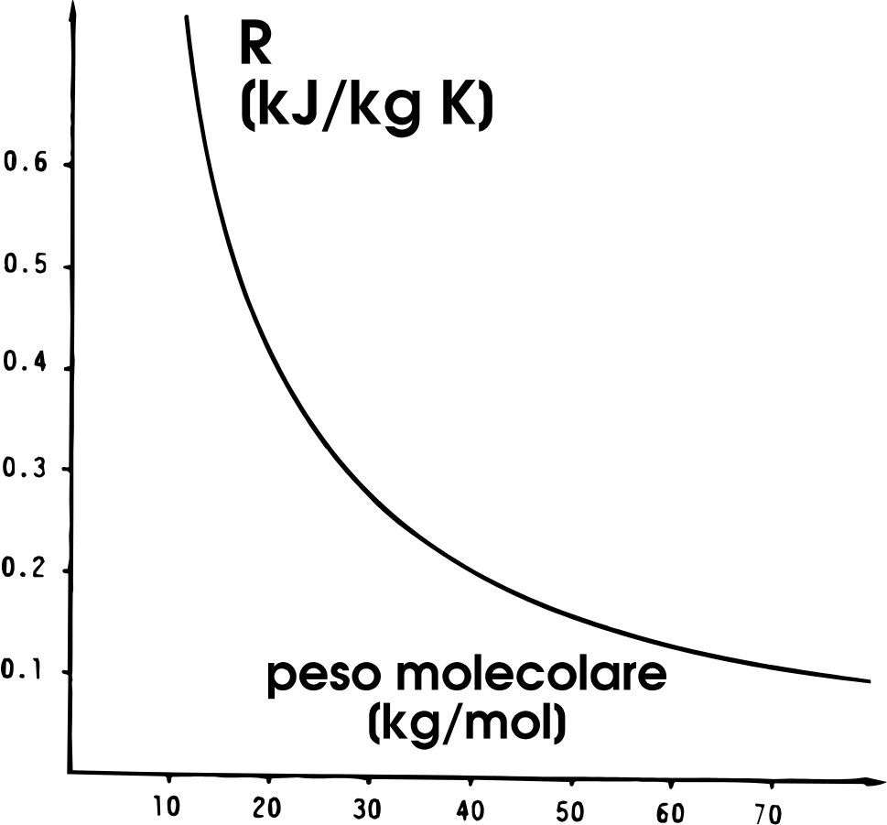
Andamento della costante dei gas
GAS PERFETTI

Slide 5
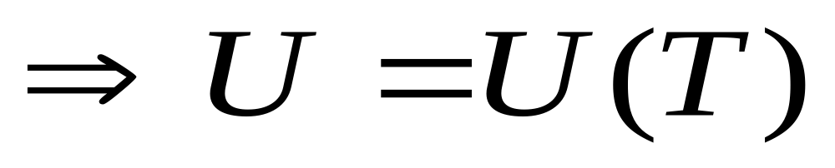
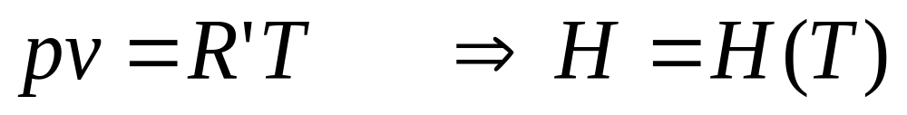
GAS PERFETTI
Una proprietà molto interessante dei gas perfetti
è la dipendenza delle funzioni di stato
ENERGIA INTERNA ed ENTALPIA dalla sola temperatura

Slide 6
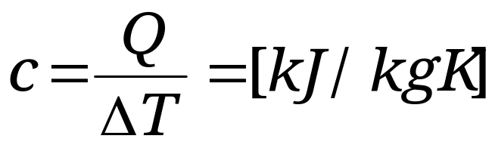
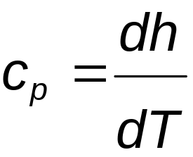
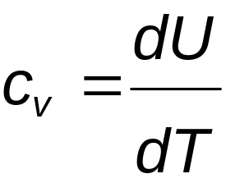
GAS PERFETTI
Calore specifico
Il calore specifico dipende dalla trasformazione termodinamica e corrisponde al rapporto c
fra la quantità di calore Q scambiata col fluido e la corrispondente variazione di temperatura
ΔT, coincide anche con la capacità termica ovvero la quantità di calore necessaria per
incrementare di un grado la temperatura dell’unità di massa del fluido.
Definizione
per i gas perfetti
h=entalpia [kJ/kg]
U=energia interna [kJ/kg]
Trasformazione a
pressione costante
Trasformazione a
volume costante
Il valore di Cp e Cv può essere considerato dipendente solo dal tipo di gas,
proprietà dei cosiddetti gas perfetti ideali, mentre per i gas perfetti di impiego
tecnico, conviene ipotizzare una dipendenza dei calori specifici dalla temperatura.

Slide 7
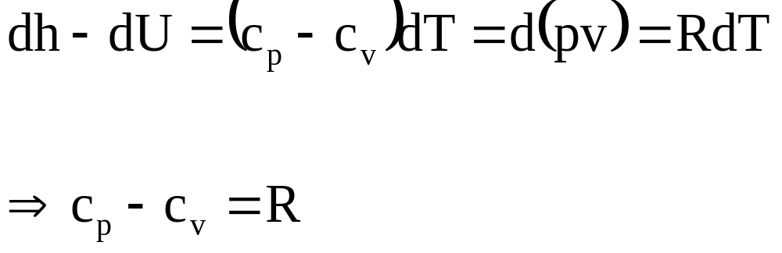
GAS PERFETTI
In ogni caso risulta valida la cosiddetta relazione
di Mayer che stabilisce per i gas perfetti la relazione
fra calori specifici a pressione e volume costante
e la costante propria del gas

Slide 8
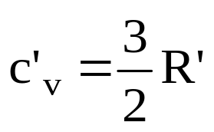
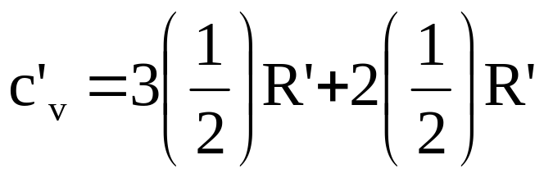
GAS PERFETTI
La determinazione dei calori specifici può essere generalizzata
in funzione della tipologia molecolare, basandosi sulla costante R’ del gas,
attraverso la definizione dei calori specifici molecolari in cui la quantità di calore
ceduta al fluido si riferisce alla kmol e non all’unità di massa.
Molecole
monoatomiche
Si attribuisce un contributo
di 1/2 R’ per ognuno dei 3
gradi di libertà di traslazione
Oltre ai 3 gradi di libertà
si introducono 2 gradi di
libertà di rotazione nel
piano contenente il segmento
congiungente i due atomi
Molecole
biatomiche
Esempio: per T < T_{a} ossigeno , azoto , aria (gas biatomici)
presentano sostanzialmente gli stessi calori specifici molari

Slide 9
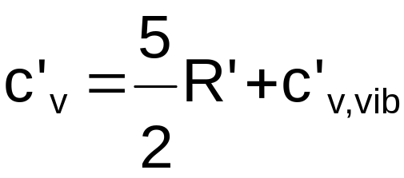
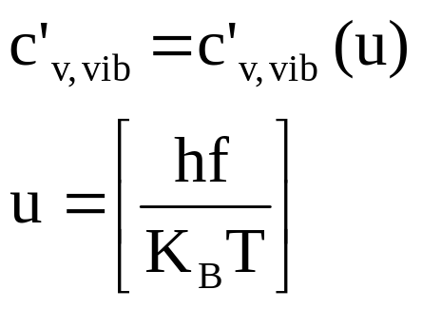
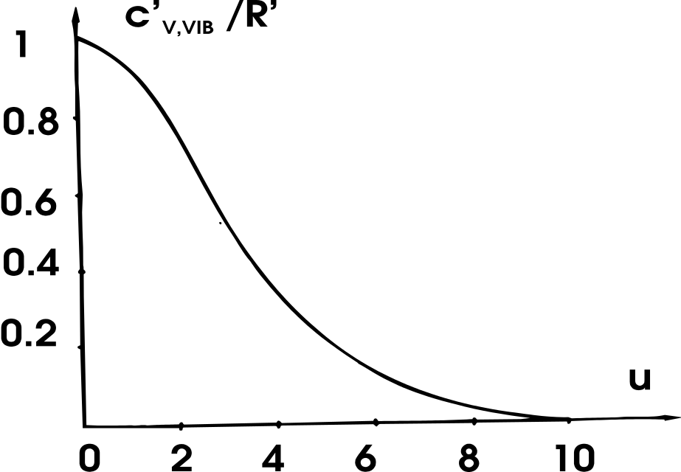

GAS PERFETTI
All’aumentare della temperatura la distanza fra i due atomi varia nel
tempo, determinando un ulteriore contributo al calore specifico che si
può definire di tipo vibrazionale c’_{v,vib} .
Molecole
biatomiche
Costante di Plank
Frequenza di oscillazione
Costante di Boltzmann
Temperatura assoluta

Slide 10
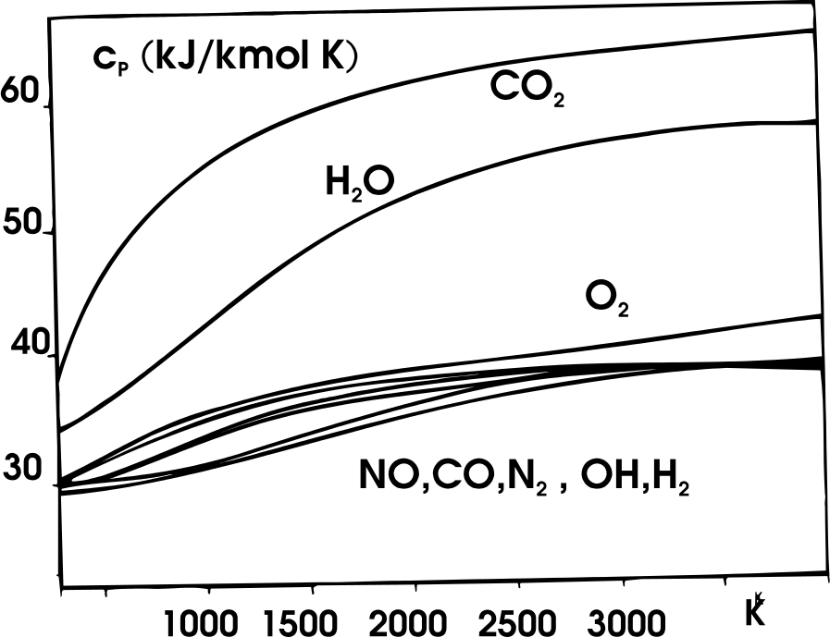
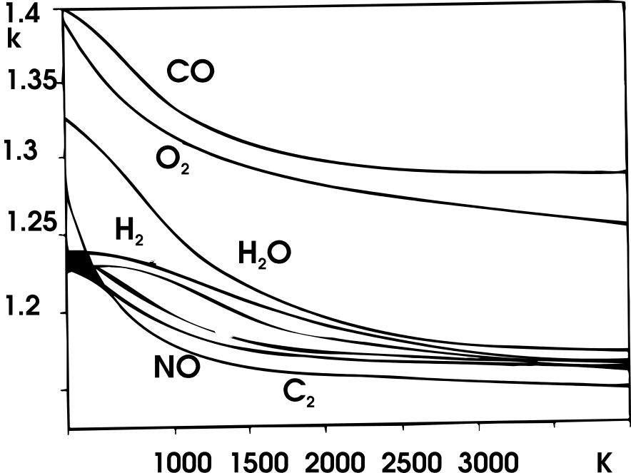
GAS PERFETTI
Molecole
poliatomiche
‘
Considerazioni analoghe
consentono di determinare
anche il comportamento
di molecole più complesse
T [ K ]
Un altro parametro molto importante per la
caratterizzazione dei gas è il rapporto fra
i calori specifici a pressione e volume costante
k = C_{p}/C_{v}
T [ ]

Slide 11
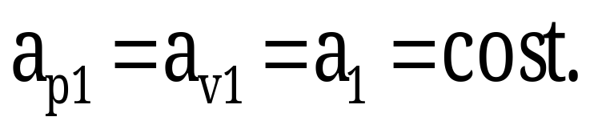
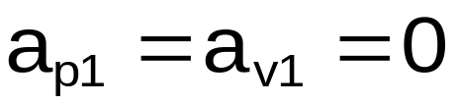
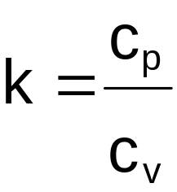
GAS PERFETTI
Dipendenza dei calori specifici dalla temperatura
tale dipendenza viene espressa genericamente con una serie di potenze di ordine n
L’approssimazione al I° ordine (formule di Langen)
è spesso sufficiente in numerose applicazioni tecniche
Gas perfetti
Gas ideali
Nel studio delle trasformazioni si
possono assumere valori medi
per i calori specifici con i quali
definire per le politropiche
opportuni valori di k

Slide 12
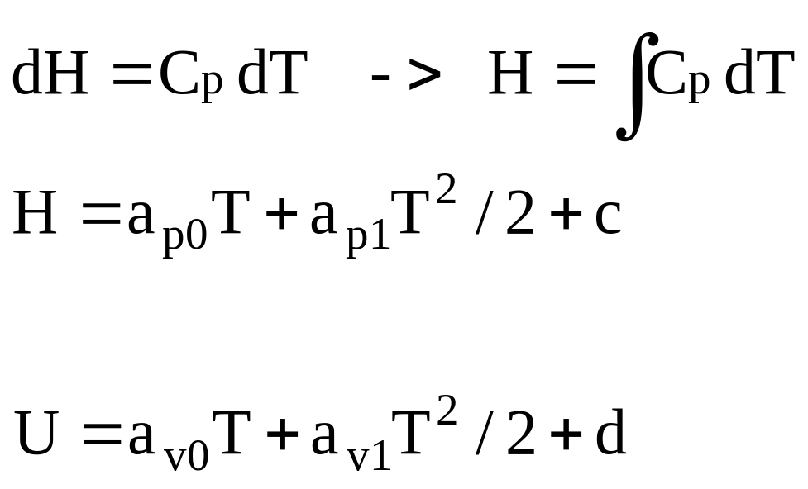
GAS PERFETTI
Funzioni di stato U ed H.
La definizione delle funzioni di stato attraverso le espressioni di Cp e Cv in funzione della temperatura richiede per garantire una migliore approssimazione l’introduzione di opportune costanti anche se questo contrasta la teoria termodinamica che vuole U nulla a 0 K.

Slide 13
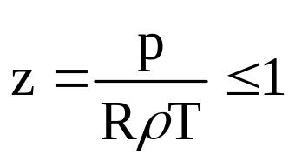
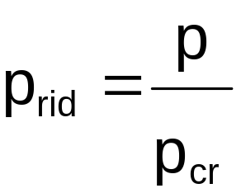
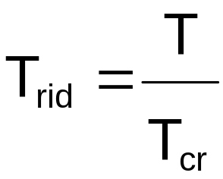
GAS REALI
Numerose applicazioni considerano l’uso di fluidi gassosi in condizioni
prossime a temperatura e/o pressione critica, in questi casi l’uso della legge
dei gas perfetti non è accettabile; numerosi ricercatori hanno affrontato questo
problema definendo varie equazioni di stato utilizzabili per i gas reali.
Gas perfetti
In altri termini il gas perfetto ha un fattore di
comprimibilità z = p/RρT=1 ovvero è perfettamente
comprimibile a differenza del gas reale.
Gas Reali
Molto utile risulta per i gas reali l’introduzione dei parametri ridotti rispetto alle condizioni critiche al di sotto delle quali può esistere la fase liquida

Slide 14
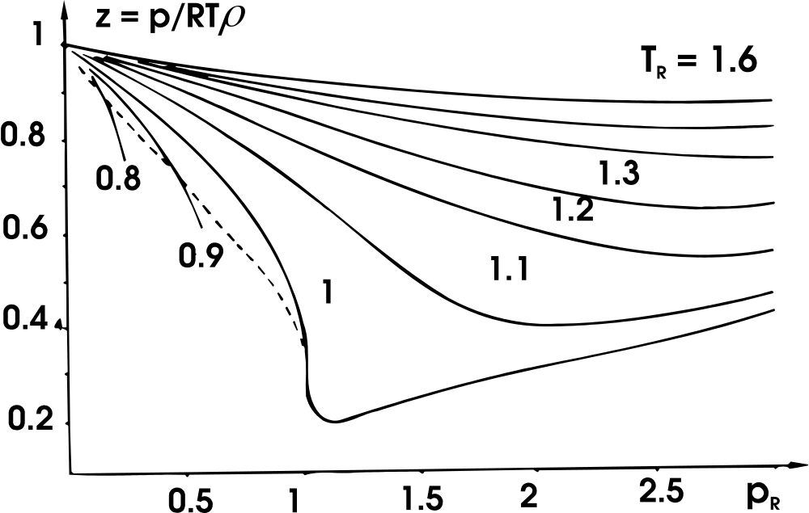
GAS REALI
Fattore di comprimibilità
al variare di T e p ridotte

Slide 15
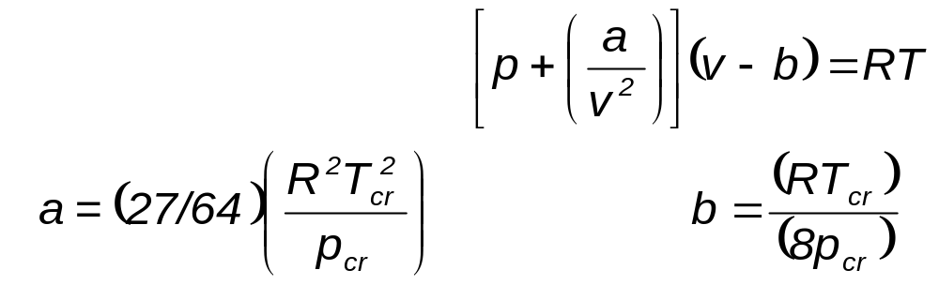
GAS REALI
Una delle più note equazioni per i gas reali
è quella di Van der Waals
PRESSIONE DI COESIONE
a/v²
COVOLUME
b
In generale il comportamento del gas viene ben descritto
dalla relazione, mentre si hanno gravi errori
durante il cambiamento di fase

Slide 16
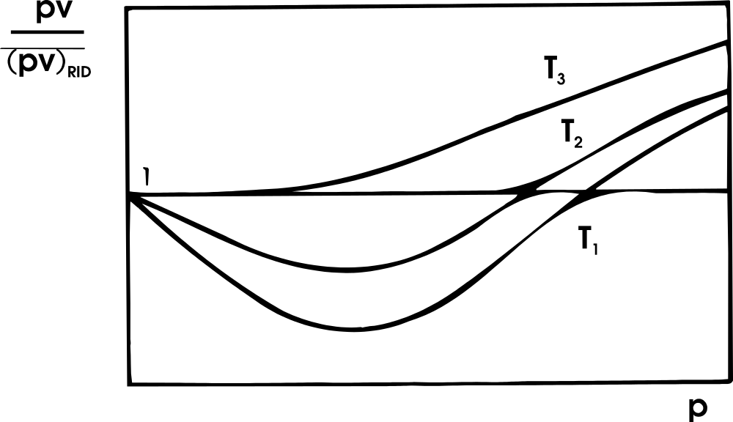
GAS REALI
Per ogni gas reale si tracciano una serie di isoterme dette di Amagat che permettono di valutare il comportamento del gas reale rispetto a quello ideale
T₃ > T₂ > T₁
L’effetto del covolume diviene preponderante
ad alte pressioni e temperature

Slide 17
Sostanze pure – Fasi della materia
Composizione chimica invariabile in tutta la massa
fusione
solido
liquido
solidificazione
sublimazione
condensazione
condensazione
evaporazione
aeriforme
Tensione di vapore
Saturazione

Slide 18
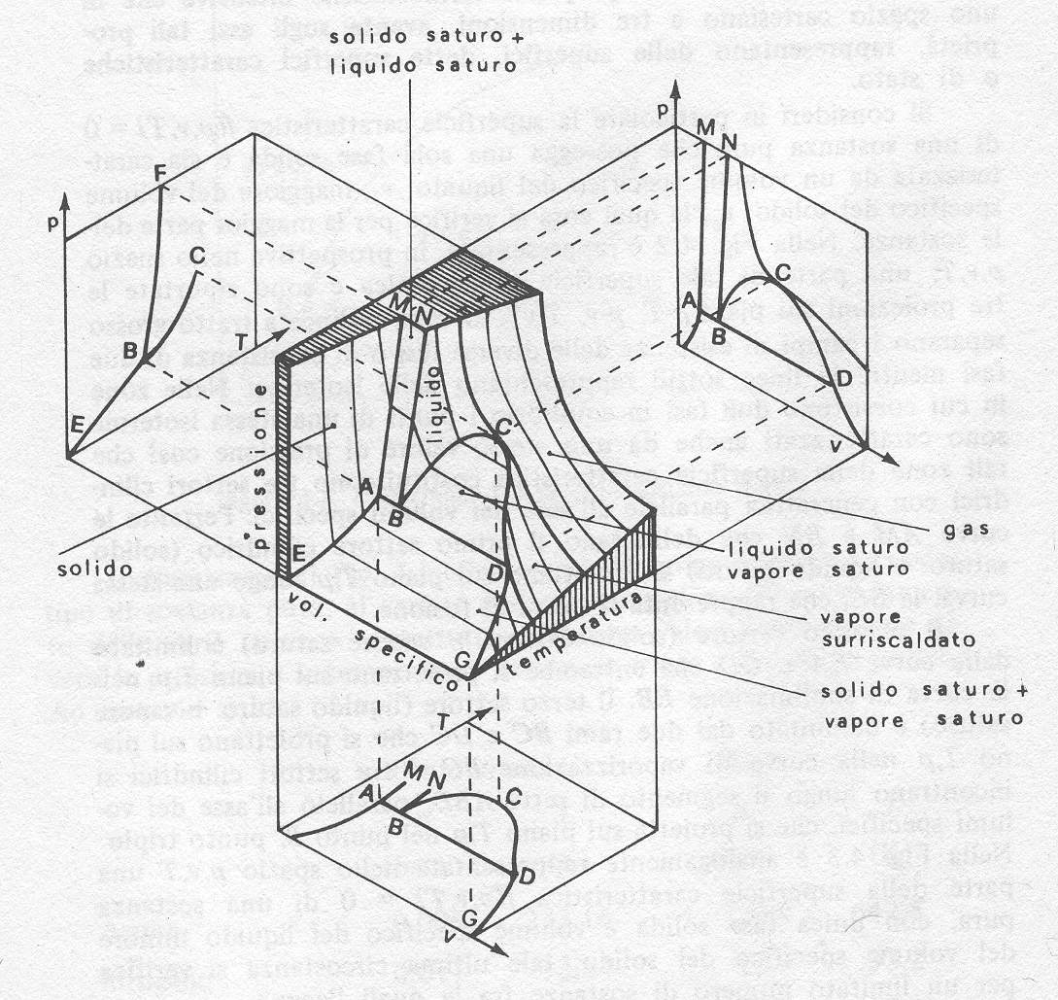
> Superfici caratteristiche
> Equazione di stato di una sostanza pura f (p,v,T) = 0
Sostanze pure – Fasi della materia

Slide 19
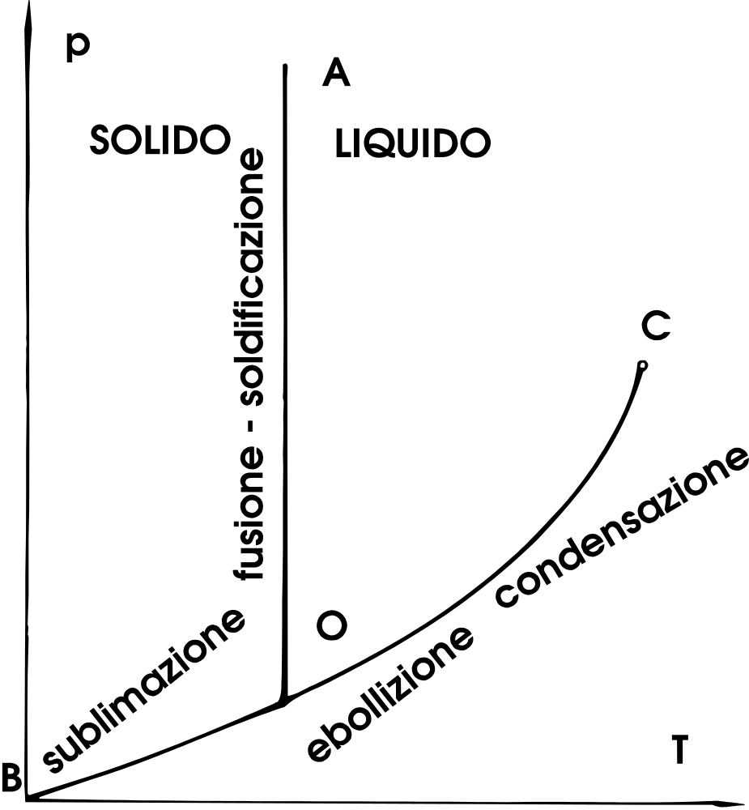
CAMBIAMENTI DI FASE
Definita la varianza
v = N – f + 2
possiamo conoscere il numero
di variabili di stato necessarie
N = numero dei componenti
f = numero delle fasi
Sostanza pura
v = 3 - f
PUNTO TRIPLO
(Acqua p = 0.6108 kPa
T = 0.01 °C )
GAS

Slide 20
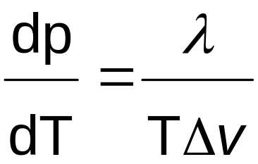
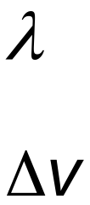
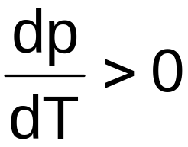

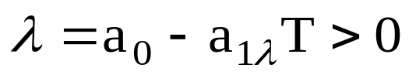

CAMBIAMENTI DI FASE
Considerazioni relative all’equilibrio termodinamico
fra le varie fasi portano all’EQUAZIONE DI CLAYPERON
= calore latente
p,T, relative al
cambiamento di fase
= variazione di volume specifico
attraverso l’equazione di Clapeyron si può stabilire
la relazione fra pressione e temperatura di saturazione
Cambiamento di fase liquido - vapore
Cambiamento di fase solido - liquido
Cambiamento di fase solido - vapore

